Slide 1
Capstone Project Bike Sharing
Created By :
Retno Dwi

Slide 2
Table of contents
1
2
3
Bisnis Probelm Understanding
Introduction, Probelm Statement,Goals , Analytic Approach, Data Understanding
Exploratory Data Analysis
Univariate Analysis Bivariate Analysis
Pre Processing
Correlation, Drop Unused Feature, Outlier Detection, Feature Enginerring

Slide 3
Table of contents
4
5
6
Modeling
Benchmark Model, Predict data Test, Performance Comparison, Feature Importance and Shap Value
Conclusion
Data Analysis and Evaluasi Model
Recomendations
Model Recomendation, and Bisnis Recomendation

Slide 4
—INTRODUCTION
Bike Sharing adalah generasi baru persewaan sepeda dimana seluruh proses persewaan, dan pengembalian serba otomatis.
Dalam sistem ini, pengguna dapat dengan mudah menyewa sepeda dari posisi tertentu dan mengembalikannya di posisi lain. Bike Sharing dianggap sebagai alternatif yang lebih murah, sehat, dan ramah lingkungan dibandingkan dengan kendaraan pribadi atau transportasi umum..
Saat ini, terdapat lebih dari 500 program berbagi sepeda di seluruh dunia.
Bike Sharing menjadi pilihan yang menarik bagi banyak orang
dalam meningkatkan permintaan akan transportasi ramah lingkungan, sehingga Capital Bike Share dapat terus memperluas layanannya dan menyediakan lebih banyak sepeda untuk memenuhi permintaan pasar.

Slide 5
Bisnis Probelm Understanding
Probelm Statement
Perusahaan Bike Sharing perlu mempertimbangkan faktor – faktor apa saja yg mendorong permintaan sepeda?
Goals
Meningkatkan jumlah pelanggan guna meningkatkan revenue perusahaan
Analytic Approach
Membangun model Regresi untuk prediksi jumlah persewaan sepeda

Slide 6
Data Understanding
Data Fields:
Dataset : 12.165 baris dan 11 kolom
Date and Hour : menjelaskan waktu peminjaman sepeda.
Season : Mengacu pada musim dalam tahun (Winter, Spring, Summer, Fall)
Holiday : Menujukan hari Libur atau Tidak
Weather : Mengacu pada cuaca saat itu ( Cerah, Berkabut, Hujan, Salju)
Atemp and Temp : Suhu dalam Celcius
Humidity : kelembapan udara pada saat itu (mempengaruhi tingkat kenyamanan pengendara)
Casual : pengguna sekali pakai atau tidak terdaftar
Registered : pengguna yang sudah terdaftar
Count : gabungan total casual dan registered

Slide 7
2
Exploratory Data Analysis

Slide 8
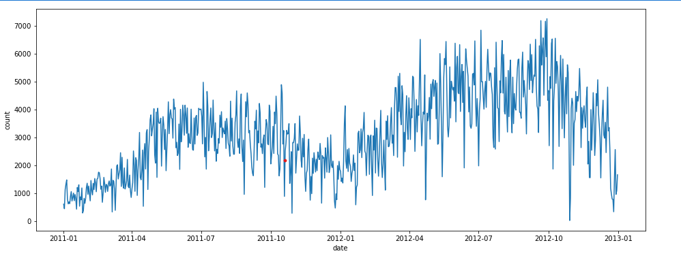
Exploratory Data Analysis count based on day
terlihat bagaimana jumlah sepeda yang disewa berubah seiring waktu.
Setiap titik pada grafik menunjukan jumlah harian yang tercatat dalam dataframe

Slide 9
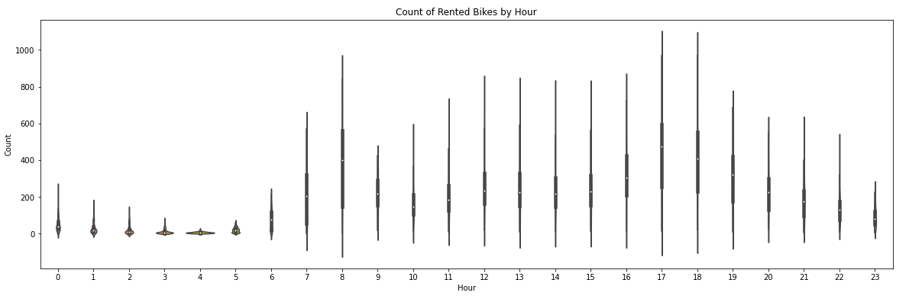
Exploratory Data Analysis count based on Hour
Jumlah penyewaan sepeda mengalami peningkatan pada pagi hari antara pukul 7-8,
serta meningkat pula pada sore hari antara pukul 17-18.

Slide 10
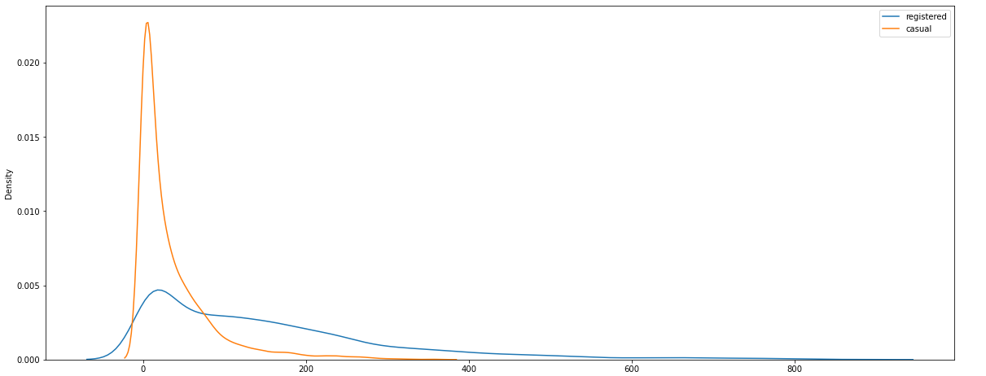
Exploratory Data Analysis count based on Registered and Casual
Jumlah penyewa sepeda casual 435.926
Jumlah penyewa sepeda yang terdaftar 1.866.556

Slide 11
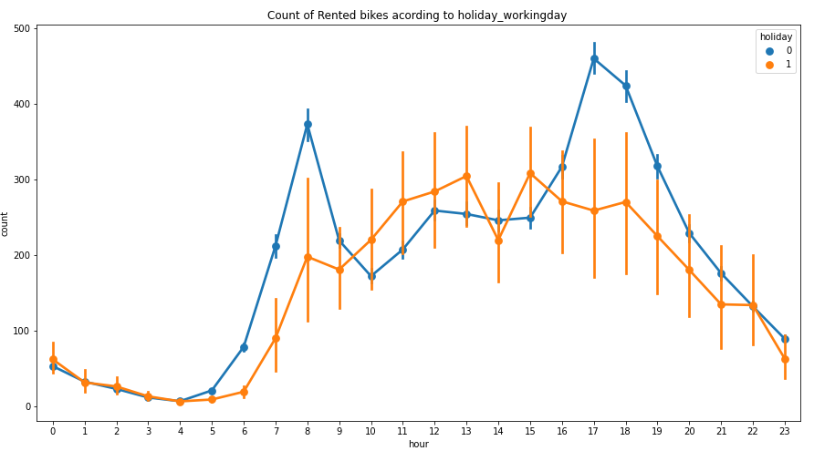
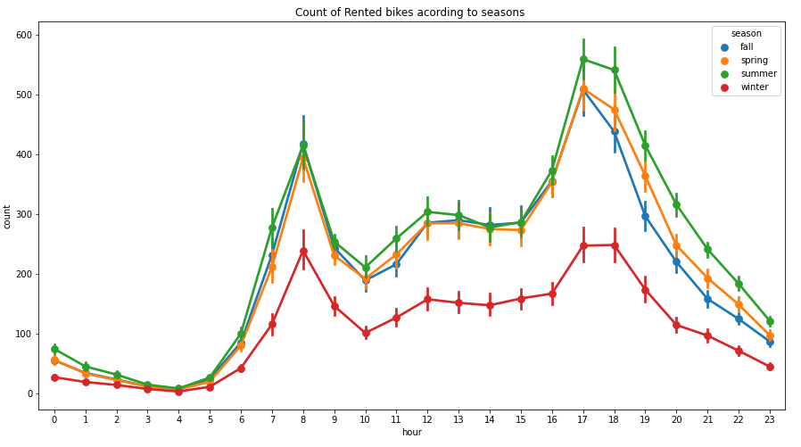
Exploratory Data Analysis count based on Holiday and Season
Jumlah Permintaan Sepeda terbanyak di hari non Holiday ( working day)
Sedangkan season yang diminati pengguna sepeda adalah summer dan spring

Slide 12
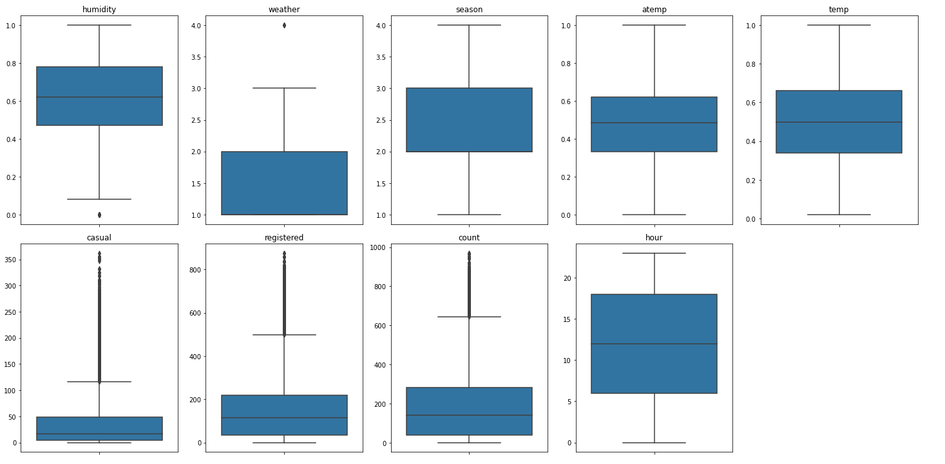
Exploratory Data Analysis Checking Outlier
Jumlah penyewa sepeda casual 435.926
Jumlah penyewa sepeda yang terdaftar 1.866.556

Slide 13
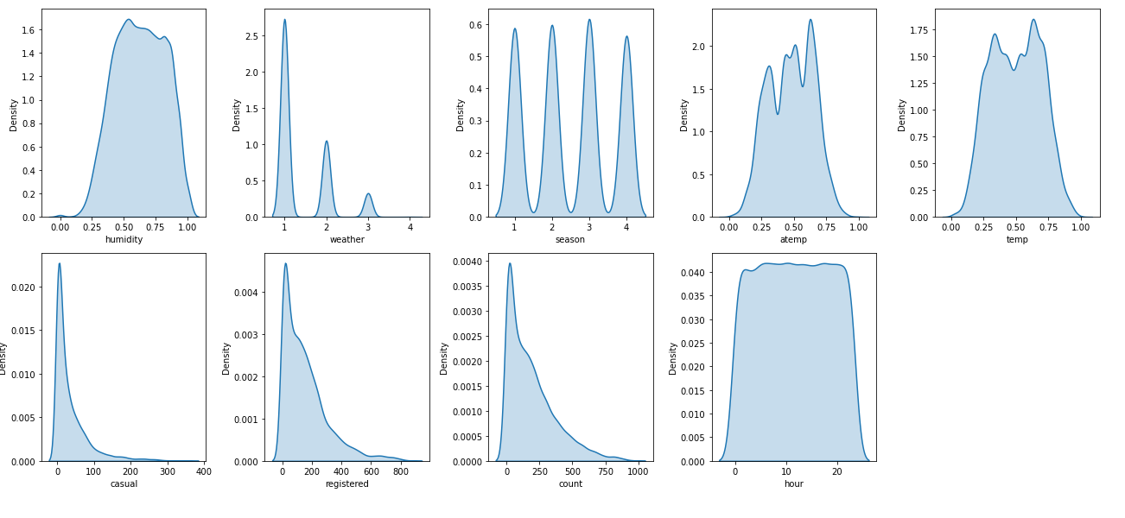
Exploratory Data Analysis Visializing Distribution
Jumlah penyewa sepeda casual 435.926
Jumlah penyewa sepeda yang terdaftar 1.866.556

Slide 14
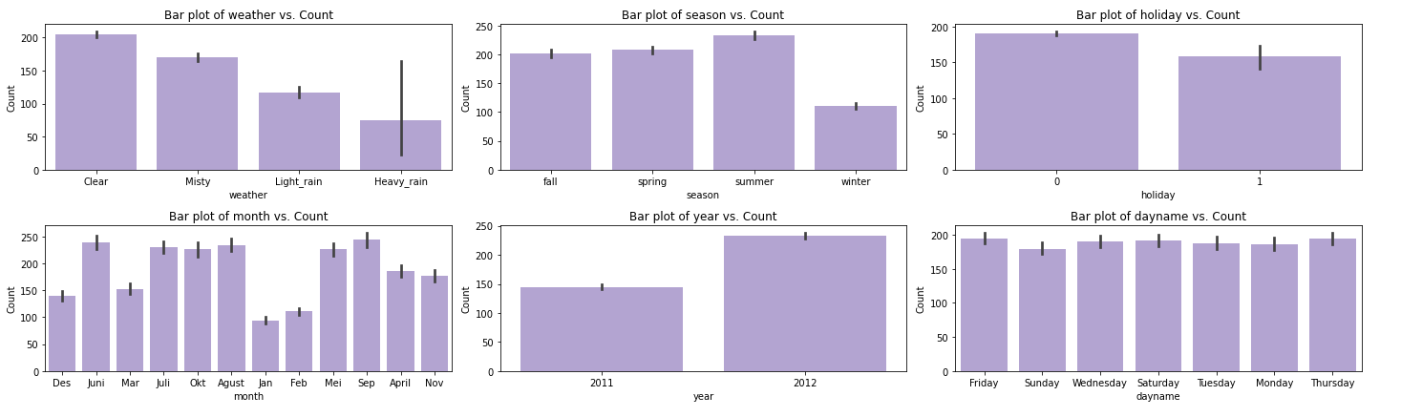
Exploratory Data Analysis count based on Categorical Feature

Slide 15
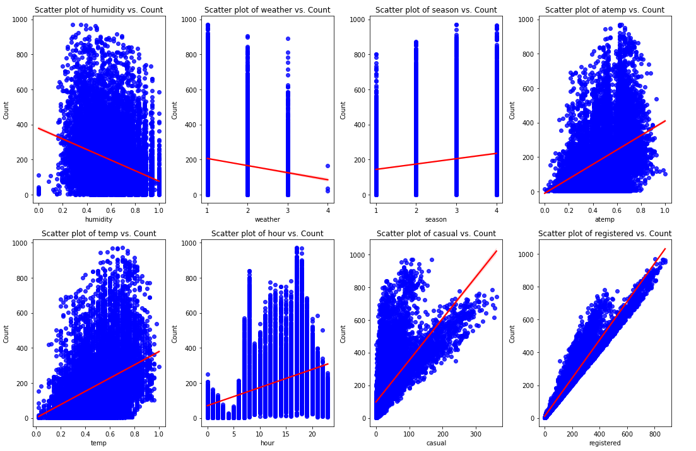
Exploratory Data Analysis Looks Relationship of continous variables with target variable
Jumlah penyewaan sepeda casual cenderung lebih banyak daripada register

Slide 16
3
Pre Processing

Slide 17
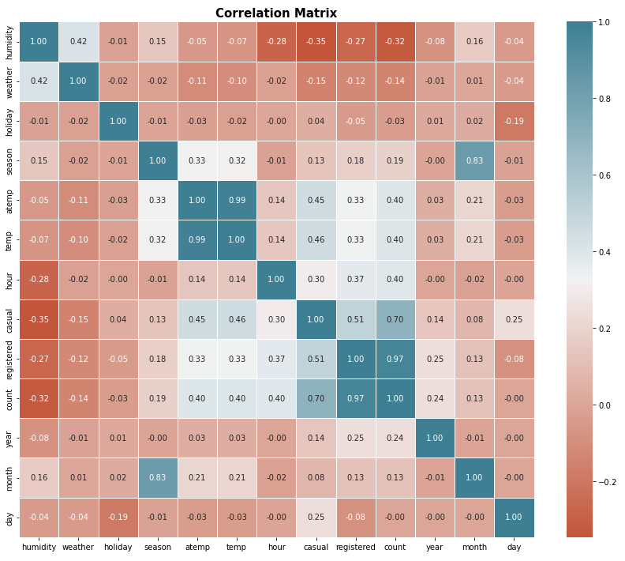
- Registered dan Casual memiliki korelasi positif yang sedikit tinggi terhadap fitur target Count - Temp dan Atemp , season dan day sama sama memiliki korelasi positif yang kuat satu sama lain. - Humidity ,weather dan holiday memiliki korelasi negatif dengan fitur target Count. -Day tidak memiliki hubungan linear yang jelas dengan target
Data Correlation
Jumlah penyewaan sepeda casual cenderung lebih banyak daripada register

Slide 18
PRE PROCESSING
Missing Value
Duplicate Data
Outliers
Tidak terdapat missing value
Tidak Terdapat duplicate
Dilakukan filtering data
Feature Selection
Feature Engineering
Drop feature redundan
melakukan scaling ( Standar Scaler)

Slide 19
3
Modeling

Slide 20
Modeling
Berdasarkan pendekatan masalah sebelumnya perusahaan ingin memaksimalkan revenue dengan meningkatkan jumlah sepeda yang disewa . Dengan begitu kita akan memperhatikan RMSE, MAE MAPE dan R-square.
01 | Linear Regression
Feature yang digunakan pada model:
1. Humidity
2. Weather
3. Holiday
4. Season
5. Atemp
6. Hour
7. Year
8. Month
9. Day
02 | KNN Regressor
Target yg digunakan pada model:
Count
03 | Decission Tree Regressor
Data Splitting Train dan Test:
70:30
04 | RandomForest Regressor
2 Benchmark Model Terbaik:
XGBoost dan RandomForest.
05 | XGBoost Regressor

Slide 21
Predict to Test Set
Model | RMSE | MAE | MAPE | R-SQUARE
XGB | 30.596020 | 20.543584 | 0.426758 | 0.903871
RANDOM FOREST | 32.002799 | 21.151333 | 0.376723 | 0.894828

Slide 22
Performance Comparison
XGB | RMSE | MAE | MAPE | R-SQUARE
Before hyperparameter | 30.59602 | 20.543584 | 0.426758 | 0.903871
After hyperparameter | 31.136462 | 21.402922 | 0.448538 | 0.900445

Slide 23
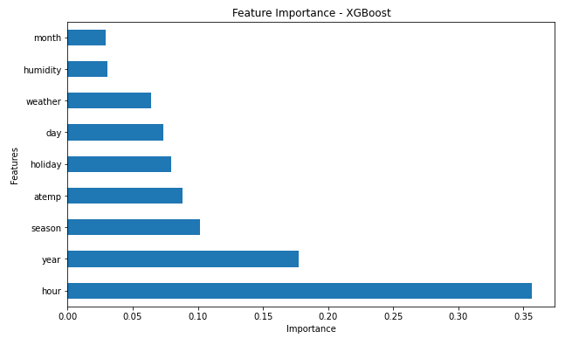
Feature Importance
Feature Importance
Yang didapat dari model XGBoost adalah Hour, Year dan Season

Slide 24
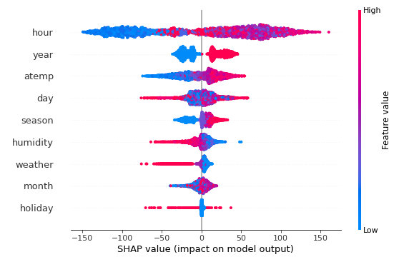
Shap Value
Hour memiliki kontribusi positif yang lebih besar terhadap hasil prediksi model. Artinya, pada jam-jam tertentu, prediksi jumlah sepeda yang disewa cenderung meningkat.
Year menunjukkan adanya hubungan yang positif dengan prediksi atau jumlah bike sharing. Artinya semakin tinggi nilai year, semakin tinggi pula prediksi atau jumlah bike sharing. Ini bisa diartikan bahwa seiring berjalannya waktu, bike sharing mengalami peningkatan atau menjadi lebih populer dari tahun ke tahun.
Atemp menunjukkan bahwa nilai "atemp" yang lebih tinggi memiliki kontribusi positif terhadap hasil prediksi model. Artinya, ketika suhu yang dirasakan (atemp) meningkat, prediksi jumlah sepeda yang disewa cenderung meningkat

Slide 25
5
Conclusion

Slide 26
Conclusion
Data Analysis
Model Evaluation
Tahun 2012 mewakili persewaan terbanyak.
Permintaan Sepeda terbanyak di Bulan Mei hingga Oktober atau dibulan summer dan Spring dengan Weather (Cuaca) Cerah.
Jumlah permintaan sepeda hampir sama setiap harinya
Banyaknya pengguna yang sudah terdaftar (registered) daripada pengguna casual
Jumlah Sepeda yang paling banyak disewa terjadi di non holiday (working day)
Rentang nilai atemp dan humidity yang paling banyak disewa berkisar 0 hingga 1 .
Dari enam model yang dievaluasi, XGBoost Regressor menunjukkan performa terbaik tanpa melakukan hyparameter tuning
Performa model XGBoost Regressor diukur menggunakan, MAE, MAPE, dan R2 square.
Nilai RMSE dan MAE menunjukkan bahwa model memiliki tingkat kesalahan yang relatif kecil dalam memprediksi jumlah sepeda yang dipinjam.
Nilai MAPE sebesar 0.426758 menunjukkan bahwa rata-rata kesalahan prediksi jumlah sepeda yang dipinjam adalah sebesar 42.67% dari nilai sebenarnya.
Nilai R2 square sebesar 0.903871 mengindikasikan
bahwa model dapat menjelaskan sekitar 90.38%
variasi dalam data target.

Slide 27
Dengan demikian, kesimpulan adalah bahwa model XGBoost Regressor tanpa hyparameter tuning mampu memberikan prediksi yang cukup akurat untuk jumlah sepeda yang dipinjam dalam konteks bike sharing. Meskipun masih terdapat kesalahan dalam prediksi, performa model secara keseluruhan dapat dianggap memuaskan.

Slide 28
6
Recomendation

Slide 29
Model Recomendation
Mencoba untuk menambah jumlah data yang tersedia untuk melatih model. Dengan lebih banyak data, model dapat mempelajari pola-pola yang lebih kompleks dan menghasilkan prediksi yang lebih akurat.
Penambahan data
Penambahan feature
mempertimbangkan penambahan fitur. seperti Data Pengguna dan durasi penggunaan,serta demografis pengguna(meliputi lokasi penyewaan dan lokasi pengembalian)
Hyperparameter
Tuning
Variasi nilai hyperparameter seperti learning rate, jumlah estimators, atau kedalaman maksimum pohon pada model XGBoost. atau variasi nilai hyperparameter dengan metode Grid Search atau Random Search

Slide 30
Bisnis Recomendation
Perusahaan bike sharing perlu melakukan analisis mendalam tentang karakteristik demografi di daerah target
Diperlukan juga Indentifikasi lokasi yang potensial
Penting juga untuk menganalisis Ketersediaan Infrastruktur sepeda yang ada di daerah target,
Diperlukan juga analisis mendalam terhadap pesaing yang ada di pasar bike sharing.
selanjutnya perusahaan bisa memanfaatkan analisis data untuk memahami tren penggunaan sepeda, pola perjalanan, dan preferensi pengguna.

Slide 31
Dengan menggabungkan strategi identifikasi pasar yang efektif,
kita dapat mengarahkan upaya bisnis bike sharing secara lebih terarah dan meningkatkan peluang keberhasilan.agar perusahaan tetap berjalan dan mendapatkan profit.

Slide 32
Terima kasih !

